Slide 1
Il CPQ è uno strumento a « selezione forzata »
(Q-Metodologia)
Procedura: selezionare ogni item su una linea di 9 categorie (tri-forcé)
Catégorie | 1 | 2 | 3 | 4 | 5 | 6 | 7 | 8 | 9
Numero di items in ogni categoria | 5 | 8 | 12 | 16 | 18 | 16 | 12 | 8 | 5
Caratteristico(+4) Non caratteristico(-) Neutro o non pertinente(0) | - 4 | - 3 | - 2 | - 1 | 0 | + 1 | + 2 | + 3 | + 4
= 100 items
Notes:
Il CPQ è uno strumento a« selezione forzata » che richiede che un numero definito di items deve essere inserito in ognuna delle 9 categorie che vanno da molto poco caratteristico (-4) a molto caratteristico (+4), passando da una categoria neutra o non pertinente(0). Infatti, come mostra la tabella qui sopra per ogni seduta valutata, dovete avere5 items nelle catégorie +4 e -4, 8 items nelle catégorie +3 et -3, 12 items nelle catégorie +2 et -2, 16 items nelle catégorie +1 et -1 et 18 items nella catégoria 0.
L’o strumento on-line da la possibilità di valutare e classificare facilmente i 100 items rispettando la selezione forzata.
Aprite ora il software on-line al seguente indirizzo . http://www.techniques-psychotherapiques.org/Reseau/PoleAutisme/Instruments/CPQit/webcpqIt/ouvrirCPQit.htm
Si aprirà la seguente pagina e dovrete inserire il vostro login e password nella finestra corrispondente.

Slide 2
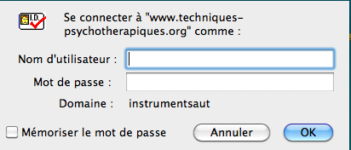
Inserite il vostro codice
Notes:
Quando avrete inserito il vostro login (nom utilisateur) e password (mot de passe) , cliccate su OK, la pagina con lo strumento per la valutazione si apre.
Per ogni clinico il login è il suo cognome minuscolo, le nom utilisateur (login) e la password : 2011
Pagina seguente

Slide 3
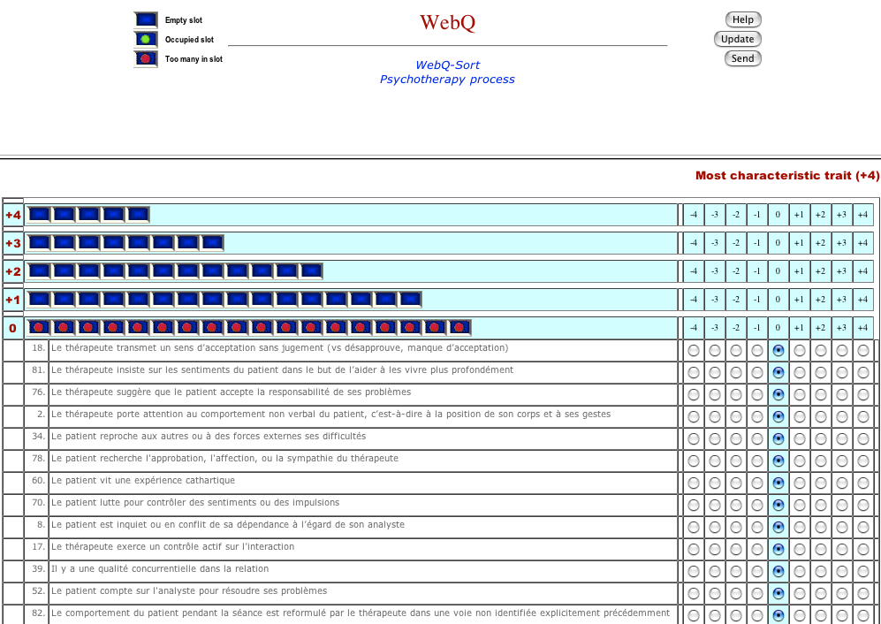
Notes:
Ecco la pagina per la quotazione on-line. Si apre con gli items ordinati in ordine casuale, cioè come vedete qui, il primo item da valutare è il 18. Quando voi aprirete un’altra volta questo documento,ci sarà un altro item……. (ciò per evitare che il ricercatore valuti in maniera automatica).
Voi avete sotto gli occhi la parte alta del documento. A sinistra la lista dei valori con il numero di items che devono corrispondere agli items caratteristici e allo 0 (+ 4 = 5 items (quadretti blu), etc…
A destra, avete la possibilità de cliccare su un punteggio. Quando il documento si apre, tutti i punteggi sono valutati 0.
Passate ora alla pagina seguente.

Slide 4
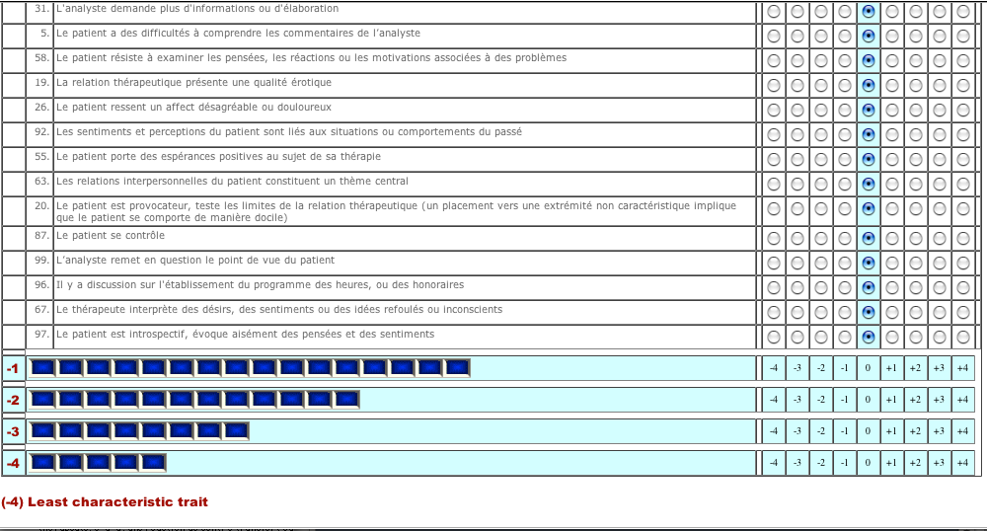
Notes:
Nella parte bassa della pagina, come vedete , avete le valutazioni per i meno caratterist. (-1 à -4).
Andate alla pagina seguente

Slide 5
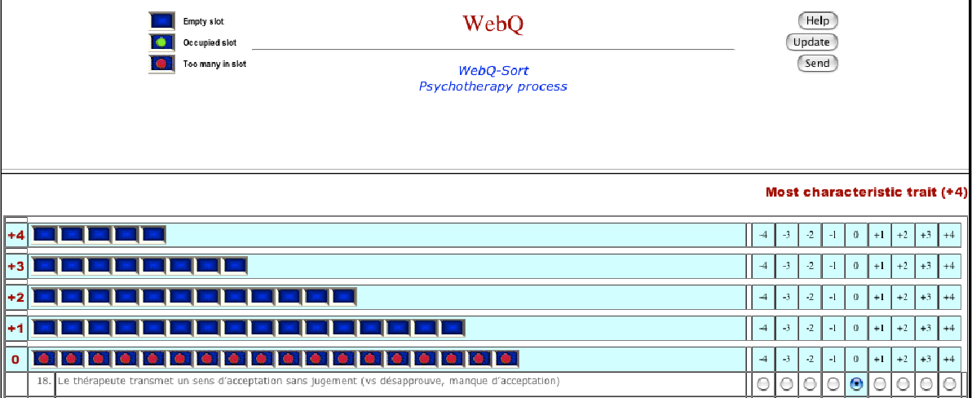
Notes:
Guardate la parte in alto a destra nel cerchio rosso.
Help si riferisce a una applicazione di utilizzoche non vi riguarda
Update è una funzione molto importante: vi permette di riclassificare i vostri items quando quello che avete riempito non corrisponde in maniera corretta ai numeri richiesti dalla categoria.
Quando il numero di items è corretto, la categoria si illumina in verde ,come vedrete nella pagina seguente. Se avete messo troppi items nella categoria , appariranno i quadretti rossi, se ne avrete messi meno dei richiesti appariranno i quadretti blu, (ved. La pagina seguente).
Vedremo « send » in seguito.

Slide 6
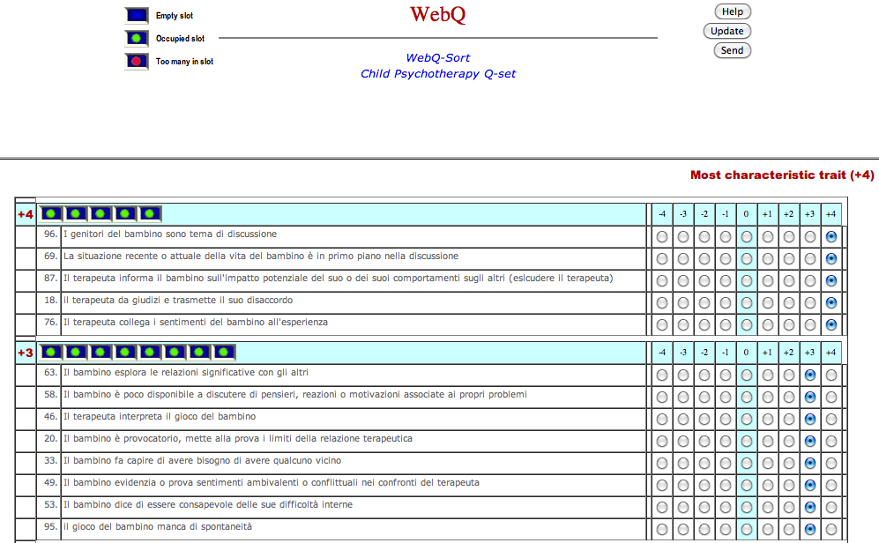
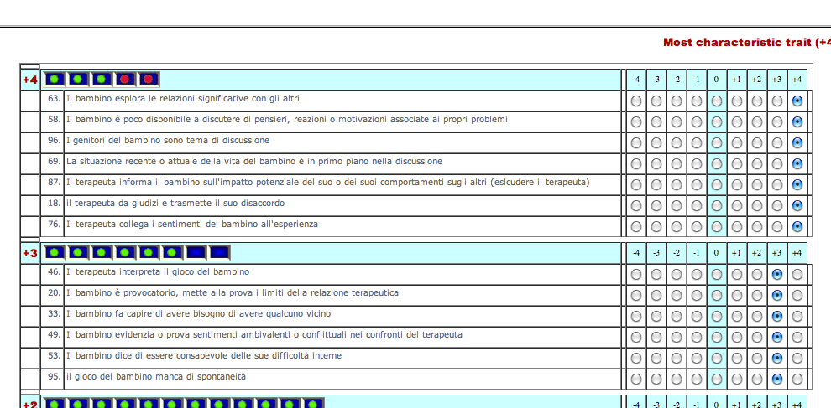
BON
PAS BON
Notes:
In alto, la quotazioneè corretta nelle categorie + 4 et + 3.
In basso, la quotazione non è terminata : la catégoria +4 contiene due items di troppo (in rosso ), la catégoria + 3 contiene due items in meno (in blu).
Occorre dunque spostare 2 items dalla catégoria +4 verso la catégoria +3. Se si riclicca su Update, tutto risulterà verde.
Andiamo ora al significato di « send ».

Slide 7
Notes:
Quando tutto è verde, guardate in alto a destra (qui cerchiati di rosso)
Send : vi permette di spedire la vostra valutazionesotto forma di una serie di cifre rimesse nell’ordine da 1 a 100.
Quando cliccate su « send » si aprirà la vostra mail. Ma prima si aprirà una finestra . .Andate alla pagina seguente

Slide 8
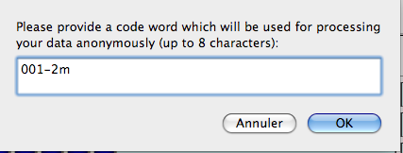
Notes:
Questa finestra è molto importante poichè è qui che voi metterete il codice del vostro paziente e l’epoca della quotazione (2Mesi, 6mesi, 12 mesi) qui l’esempio indica che il bambino 001 è a 2mesi di valutazione.Cliccate su OK e in seguito la vostra quotazione apparirà sulla vostra mail. Pagina seguente.

Slide 9
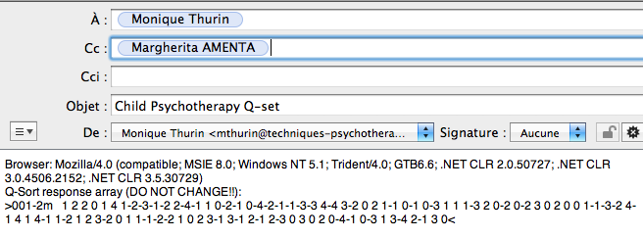
Évaluation à envoyer
Notes:
Questa serie di cifre è rimessa nell’ordine degli items (da 1 a 100) e può essere messa nella scheda word (che è nel libretto di istruzioni della ricerca). Comme n’importe quel courrier electronique, votre cotation peut être envoyée à tout correspondant. Il est important de toujours vous mettre en copie du mail. C’est sous cette forme que cette évaluation nous parviendra en version définitive (VD). Mettre donc notre adresse mthurin@internet-medical.com, puis la votre.
Comme vous le voyez sur cette image, juste avant la suite de chiffres, la référence au patient est indiquée (001-2m).
Page suivante.

Slide 10
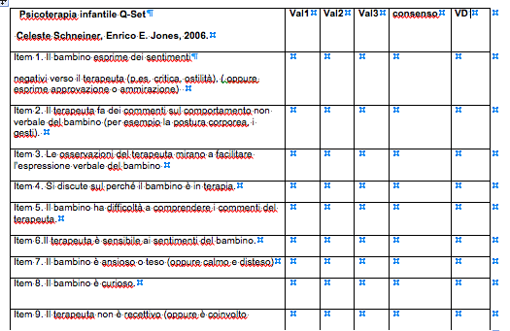
Notes:
La cotation mise dans le tableau word permet une validation en groupe de pairs facile.

Slide 11
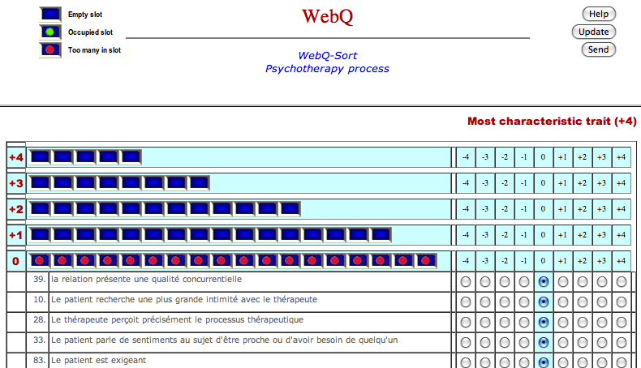
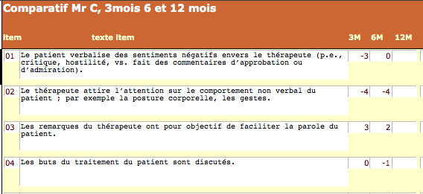
Récapitulatif
Enregistrer ou prendre en notes extensives une séance à 2 mois, 6 mois, et 12 mois
Chaque membre du groupe de pairs, cote la séance à partir de l’instrument en ligne
Cette cotation est envoyée au responsable du groupe de pairs qui met les cotations sur un document word.
Un réunion d’évaluation entre les pairs s’organise à partir de ce document word (discussion sur les items avec écart entre les membres du groupe)
Le responsable du groupe reprend cette évaluation avec l’instrument en ligne pour l’évaluation définitive.
Cette évaluation finale est mise dans la base de données en attendant l’analyse du processus à un an. (cette dernière partie est effectuée par nos soins)
1
2
3
Notes:
Voici un récapitulatif des étapes.

